Slide 1
ТРПЗ – 2 WEB - програмування
Тема: Компоненти Microsoft SQL Server

Slide 2
План лекції
Microsoft SQL Server 2014
Серверна частина системи
Клієнтська частина системи
Системні бази даних
Створення файлу даних

Slide 3
Microsoft SQL Server 2014

Slide 4
Microsoft SQL Server 2014
Microsoft SQL Server 2014 це система управління клієнт-серверними реляційними базами даних, орієнтована на роботу під керуванням операційних систем Microsoft Windows.

Slide 5
Microsoft SQL Server 2014
MS SQL Server 2014 підтримує Windows 7; Windows 7 Service Pack 1; Windows 8; Windows 8.1; Windows Server 2008 R2; Windows Server 2008 R2 SP1; Windows Server 2012; Windows Server 2012 R2
MS SQL Server включає в себе як серверну, так і клієнтську частину

Slide 6
Серверна частина системи

Slide 7
Серверна частина системи
MS SQL Server реалізується у вигляді кількох самостійних служб, кожна з яких відповідає за виконання певних завдань

Slide 8
Компоненти сервера
SQL Server Database Engine
Служби Analysis Services
Служби Reporting Services
Служби Integration Services

Slide 9
Компонент SQL Server Database Engine
Компонент SQL Server Database Engine включає компонент компонент Database Engine, основну службу для зберігання, обробки та забезпечення безпеки даних, реплікації, повнотекстовий пошук, засобів управління реляційними і XML-даними, інтеграції аналітики з базами даних і інтеграції PolyBase для доступу до Hadoop і іншим різнорідним джерелами даних, а також сервер Data Quality Services (DQS).

Slide 10
Служби Analysis Services
Служби Analysis Services містить засоби створення додатків оперативної аналітичної обробки (OLAP) і додатків інтелектуального аналізу даних, а також засоби управління ними.

Slide 11
Служби Reporting Services
Служби Reporting Services включають в себе серверні і клієнтські компоненти для створення, управління і розгортання табличних, матричних і графічних звітів, а також звітів у вільній формі. Служби Reporting Services є розширюваною платформою, яку можна використовувати для розробки додатків звітів.

Slide 12
Служби Integration Services
Служби Integration Services є набором графічних засобів і програмованих об'єктів для переміщення, копіювання і перетворення даних. Вони також включають компонент Data Quality Services (DQS) для служб Integration Services.

Slide 13
Клієнтська частина системи

Slide 14
Клієнтська частина системи
У комплект поставки MS SQL Server входять стандартні утиліти, які можуть використовуватися для управління роботою сервера і створення логічної структури баз даних

Slide 15
Клієнтська частина системи
SQL Server Management Studio:
управління настройками MS SQL Server
конфігурація системи безпеки
робота зі структурою баз даних
управління виконанням завдань за розкладом
моніторинг поточної активності

Slide 16
Перед початком роботи з сервером необхідно підключитися до нього, вказавши наступну інформацію:
Server Type. Тут слід вибрати, до якої саме службі необхідно підключиться: Database Engine, Analysis Services, Report Server або Integration Services.
SQL Server. Дозволяє вказати, до якого сервера буде здійснюватися підключення. За замовчуванням ім'я SQL Server збігається з ім'ям комп'ютера.

Slide 17
Authentication Type - спосіб аутентифікації, можна вибрати Windows Authentication або SQL Server Authentication. Спосіб Windows Authentication використовує обліковий запис, під якою поточний користувач здійснив вхід в Windows. SQL Server Authentication використовує свою власну систему безпеки.

Slide 18
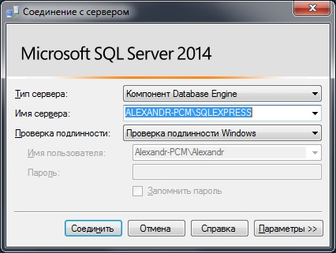
Вікно з'єднання з SQL-сервером

Slide 19
Редактор запитів (Query Editor)
Для того щоб написати новий запит до бази даних, необхідно виконати команду New Query, розташовану на панелі інструментів Management Studio. В результаті відкриється нова вкладка, в якій можна писати SQL-код.

Slide 20
Редактор запитів (Query Editor)
Зауваження: Для виконання запиту необхідно виконати команду Query - Execute (F5). Щоб просто перевірити правильність синтаксичної записи можна скористатися командою Query - Parse (Ctrl + F5), при цьому сам запит не буде виконаний.

Slide 21
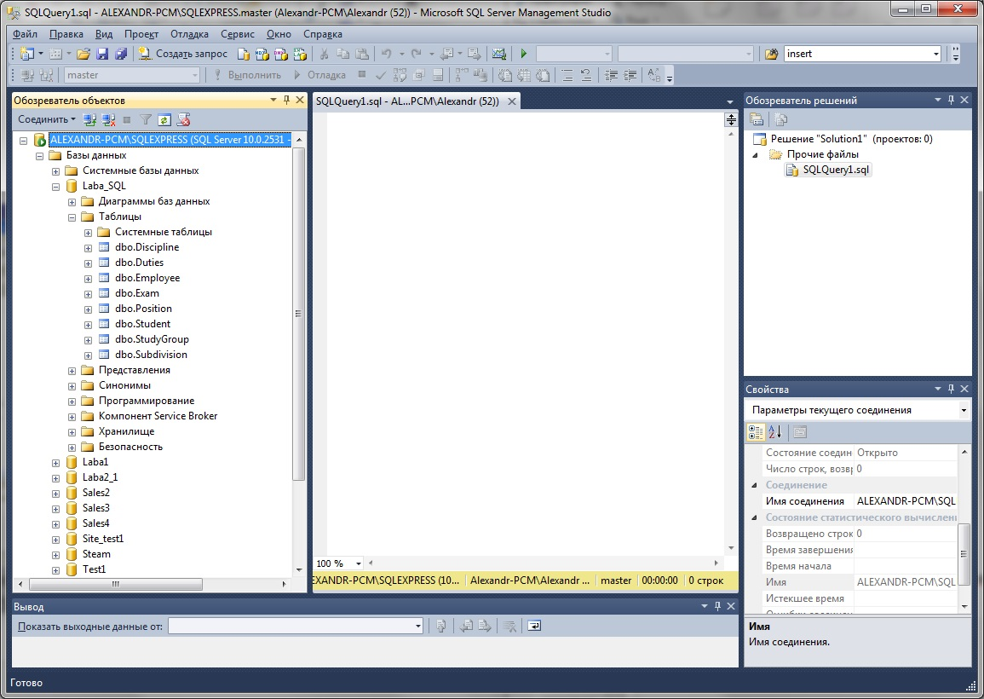
Головне вікно програми Management Studio з вікном Редактора запитів

Slide 22
Тепер буде доступно наступне:
заголовок, в якому вказується логічне ім'я сервера, поточна база даних і ім'я користувача, який встановив з'єднання;
область запиту, яка використовується для введення запитів, переданих MS SQL Server;
область результатів, в якій відображаються результати виконання запиту. Способи відображення результатів можуть бути наступними:
Results in Text
Results in Grid
Results to File

Slide 23
Management Studio дозволяє відкривати кілька вікон запитів і працювати з декількома базами даних одночасно. В кожному вікні встановлюється власне з'єднання з MS SQL Server, яке описано в SQL Server Configuration Manager, на основі різних облікових записів користувачів і їх паролів. Для створення нового підключення використовується команда File - New - Database Engine Query.
Вміст області запиту поточного підключення може бути збережено в файлі на зовнішньому носії командою File - Save.

Slide 24
Object Explorer
Дозволяє здійснювати навігацію по базі даних: переглядати доступні об'єкти, виконувати запити на перегляд вмісту таблиць, створювати скрипти для об'єктів і т. д.

Slide 25
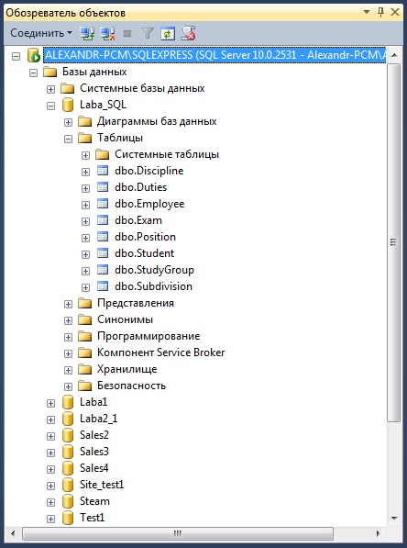
Панель Object Explorer

Slide 26
Випадаючий список баз даних
База даних, обрана в цьому списку, використовується в редакторі запитів як база даних за замовчуванням. Тому важливо перед виконанням запитів, переконатися, що обрана потрібна БД. Це можна зробити або через список, що випадає, або за допомогою команди SQL: USE

Slide 27
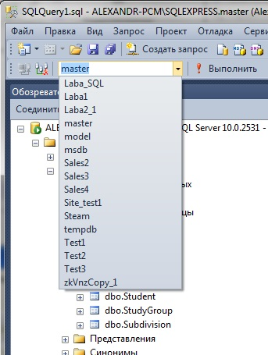
Вікно вибору поточної бази даних

Slide 28
Системні бази даних

Slide 29
Системні бази даних
MS SQL Server 2014 містить чотири системних бази даних:
master
model
msdb
tempdb

Slide 30
Системні бази даних
БД master:
в цій БД фіксується все, що відбувається в системі
всі системні збережені процедури знаходяться в цій БД
критично важлива і не може бути видалена

Slide 31
Системні бази даних
БД model:
використовується як шаблон для створення будь-якої нової бази даних
при внесенні змін до цієї БД, новостворювані БД будуть містити внесені зміни

Slide 32
Системні бази даних
БД msdb:
в цій БД служба SQL Server Agent і інші служби зберігають всі системні завдання

Slide 33
Системні бази даних
БД tempdb:
є робочою областю для зберігання тимчасових системних і користувацьких даних

Slide 34
Створення файлу даних

Slide 35
Для створення нової БД необхідно зробити активну БД «Master». Це можна зробити або вибором її зі списку БД на панелі інструментів, або набором команди USE Master на вкладці нового запиту.

Slide 36
Всі команди мови T-SQL набираються на вкладці нового запиту (SQLQuery). Для того щоб створити новий запит на панелі інструментів необхідно натиснути кнопку New Query. Для виконання команд мови T-SQL на панелі інструментів необхідно натиснути кнопку Execute або на вкладці нового запиту набрати команду GO.

Slide 37
У Microsoft SQL Server БД складається з двох частин:
Файл даних - файл, що має розширення mdf і де знаходяться всі таблиці і запити;
Файл журналу транзакцій - файл, що має розширення ldf, містить журнал, де фіксуються всі дії з БД. Даний файл призначений для відновлення БД у разі її виходу з ладу.

Slide 38
Для створення нового файлу даних використовується команда CREATE DATABASE, яка має наступний синтаксис:
CREATE DATABASE <Ім'я БД>
ON (Name = <Логічне ім'я>,
FileName = <Файл>
[Size = <Нач.размер>,]
[Maxsize = <Макс.размер>,]
[FileGrowth = <Крок>])
[LOG ON
(Name = <Логічне ім'я>,
FileName = <Файл>
[Size = <Нач.размер>,]
[Maxsize = <Макс.размер>,]
[FileGrowth = <Крок>])

Slide 39
Тут Ім'я БД - ім'я створюваної БД
Логічне ім'я - визначає логічне ім'я файлу даних БД, за яким відбувається звернення до файлу даних.
Файл - визначає повний шлях до файлу даних.
Початковий розмір - початковий розмір файлу даних в Мб.
Максимальний розмір - максимальний розмір файлу даних в Мб.
Крок - крок збільшення файлу даних, або в Мб або в%.
Параметри в розділі LOG ON аналогічні параметрам в розділі CREATE DATABASE. Однак вони визначають параметри журналу транзакцій.

Slide 40
Створимо БД «Students», розташовану в файлі «D: \ Students.mdf» і має початковий розмір файлу даних 5мб., Максимальний розмір файлу даних 100мб. і крок збільшення файлу даних рівний 1мб. Файл журналу транзакцій даної БД має ім'я «StudentsLog» і розташований в файлі «D: \ Students.ldf». Даний файл має початковий розмір рівний 1мб., Максимальний розмір рівний 20Мб. і крок збільшення рівний 10%.

Slide 41
CREATE DATABASE Students
on (Name = Students,
FileName = 'D: \ Students.mdf',
Size = 5Mb,
Maxsize = 100Mb,
FileGrowth = 1Mb)
log on (Name = StudentsLog,
FileName = 'D: \ Students.ldf',
Size = 3Mb,
Maxsize = 20Mb,
FileGrowth = 10%)

Slide 42
Управління базами даних за допомогою команд мови T-SQL

Slide 43
У мові запитів T-SQL з БД можливі наступні дії:
Відображення відомостей про БД: EXEC sp_helpdb <Ім'я БД>;
Додавання нових файлів, видалення файлів і перейменування файлів, що входять в БД:
ALTER DATABASE <Ім'я БД>
ADD FILE (<Параметри>) |
REMOVE FILE <Логічне ім'я файлу> |
MODIFY FILE (<Параметри>)

Slide 44
де, розділ ADD FILE - додає файл, REMOVE FILE - видаляє, а розділ MODIFY FILE - змінює параметри файлу;
Перейменування БД: EXEC SP_RENAMEDB <Ім'я БД »,« Нове ім'я БД>;
Видалення БД: DROP DATABASE <Ім'я БД>.

Slide 45
Перераховані вище команди використовують такі параметри:
<Ім'я БД> - ім'я БД з якої виробляється дію;
<Параметр> - змінний параметр;
<Значення> - нове значення змінюваного параметра;
<Параметри> - параметри файлу БД, аналогічні параметрам, використовуваним в команді CREATE DATABASE;
<Логічне ім'я файлу> - логічне ім'я файлу, що входить в БД;
<Нове ім'я БД> - нове ім'я БД.

Slide 46
Створення нової БД засобами SQL Server Management Studio

Slide 47
У браузері об'єктів клацнемо на папці «Databases» (Бази даних) і в меню виберемо пункт «New Database» (Нова БД). З'явиться вікно налаштувань параметрів файлу даних нової БД «New Database». У лівій частині вікна налаштувань є список «Select a page». Цей список дозволяє перемикатися між групами налаштувань.

Slide 48
Для початку налаштуємо основні настройки «General». Для вибору основних налаштувань потрібно просто клацнути мишею по пункту «General» в списку «Select a page». У правій частині вікна «New Database» з'являться основні настройки. Розглянемо їх більш детально. Верхньої частини вікна розташовано два параметра: «Database name» (Ім'я БД) і «Owner» (Власник). Задамо параметр «Database name» рівним «Students». Параметр «Owner» залишимо без змін.
Під вищенаведеними параметрами у вигляді таблиці розташовуються настройки файлу даних і журналу транзакцій.

Slide 49
Таблиця має такі стовпці:
Logical Name - логічне ім'я файлу даних і журналу транзакцій. За цим іменам відбуватиметься звернення до вищенаведеним файлів в БД. Можна помітити, що файл даних має те ж ім'я що і БД, а ім'я файлу журналу транзакцій складено з імені БД і суфікса «_log».
File Type - тип файлу. Цей параметр показує, чи є файл файлом даних або журналом транзакцій.
Filegroup - група файлів, показує до якої групи файлів відноситься файл. Групи файлів налаштовуються в групі налаштувань «Filegroups».

Slide 50
Initial Size (MB) - початковий розмір файлу даних і журналу транзакцій в мегабайтах.
Autogrowth - автоувеліченіе розміру файлу. Як тільки файл заповнюється інформацією його розмір автоматично збільшується на величину, зазначену в параметрі «Autogrowth». Збільшення можна задавати як в мегабайтах так і в процентах. Тут же можна задати максимальний розмір файлів. Щоб змінити цю установку треба натиснути кнопку «...». У нашому випадку розмір файлів не обмежений. Файл даних збільшується на 1 мегабайт, а файл журналу транзакцій на 10%.
Path- шлях до папки, де зберігаються файли. Щоб змінити цю установку також треба натиснути кнопку «...».

Slide 51
File Name - імена файлів. За замовчуванням імена файлів аналогічні логічним іменам. Однак файл даних має розширення «mdf», а файл журналу транзакцій - розширення «ldf».
Для додавання нових файлів даних або журналів транзакцій використовується кнопка «Add», а для видалення кнопка «Remove».

Slide 52
Ми залишимо більшість параметрів без змін.
Тепер перейдемо до інших другорядним налаштувань файлу даних. Для доступу до цих налаштувань необхідно натиснути мишею по пункту «Options» в списку «Select a page». З'явиться наступне вікно.

Slide 53
У правій частині вікна ми бачимо наступне:
Collation - цей параметр відповідає за обробку текстових рядків, їх порівняння, текстовий пошук і т.д. Рекомендується залишити його як «<server default>». При цьому даний параметр буде дорівнює значенню, заданому на вкладці «Collation», при установці сервера.
Recovery Model - модель відновлення. Даний параметр відповідає за інформацію, призначену для відновлення БД, що зберігається в файлі транзакцій. Чим повніше модель відновлення, тим більше ймовірність відновлення даних при збої системи або помилки користувачів, але і більше розмір файлу журналу транзакцій.

Slide 54
При наявності місця на диску, рекомендується залишити цей параметр в значенні «Full».
Compatibility level - рівень сумісності, визначає сумісність файлу даних з більш ранніми версіями сервера. Якщо планується перенесення даних на іншу, більш ранню версію сервера, то її необхідно вказати в цьому параметрі.
Other options - другорядні параметри. Дані параметри є необов'язковими для зміни.
У нашому випадку всі параметри в розділі «Options», рекомендується залишити як є.

Slide 55
Нарешті розглянемо останню групу налаштувань «Filegroups». Дана група налаштувань відповідає за групи файлів. Для її відображення в списку «Select a page» необхідно клацнути мишею по пункту «Options». З'являться налаштування груп файлів.
Групи файлів представлені в таблиці «Rows» в правій частині вікна.

Slide 56
Дана таблиця має такі стовпці:
Name - ім'я групи файлів.
Files - кількість файлів входять в групу.
Read only - файли в групі будуть тільки для читання. Тобто, їх можна тільки переглядати, але не можна змінювати.
Default - група за замовчуванням. Всі нові файли даних будуть входити в цю групу.
Як і у випадку з файлами даних, для додавання нових груп використовується кнопка «Add», а для видалення кнопка «Remove».

Slide 57
У розглянутій БД немає необхідності додавати нові групи файлів. Тому залишимо групу налаштувань «Filegroups» без змін. На цьому ми закінчуємо настройку властивостей наших файлів. Для прийняття всіх налаштувань і створення фала даних і журналу транзакцій нашої БД у вікні «New Database» натиснемо кнопку «Ok». Відбудеться повернення у вікно середу розробки «SQL Server Management Studio». На панелі оглядача об'єктів в папці «Databases» з'явитися нова БД «Students».

Slide 58
Для перейменування БД необхідно в браузері об'єктів клацнути по ній ПКМ і в меню вибрати пункт «Rename». Для видалення в цей же меню вибираємо пункт «Delete», для поновлення - пункт «Refresh», а для зміни властивостей описаних вище - пункт «Properties».

